Slide 1
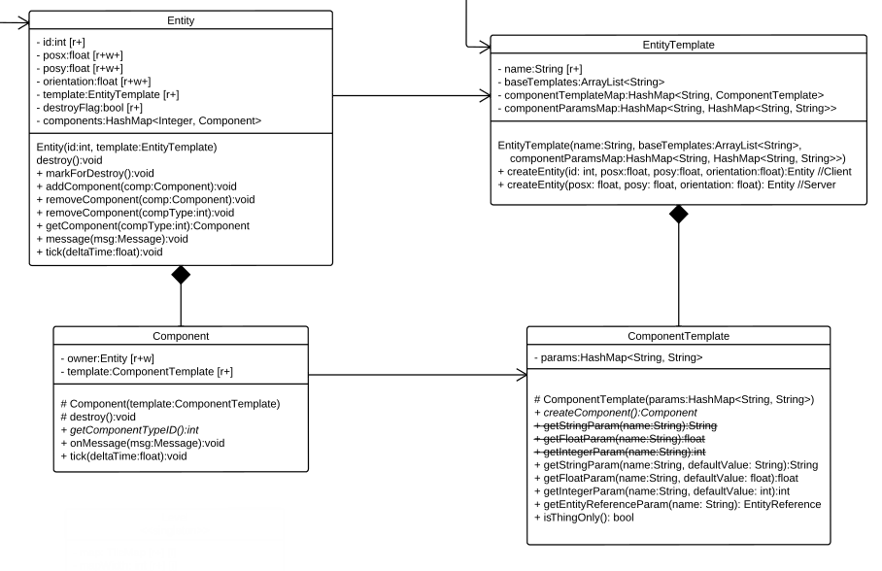
Entity Component System

Slide 2
Kurz gesagt
Entities haben Position, Orientierung und beliebig viele Components
Entity Templates geben an aus welchen Components eine Entity besteht
Components erledigen die meiste Arbeit
Baukastenprinzip
Component Templates speichern Component Parameter

Slide 3
Template Beispiele
Template Door2
Component CollisionReaction
impassableFromTop=1
impassableGromSide=1
Component RotateBySwitch
activateRotation=0
deactivateRotation=270
angularVelocity=-10
Component PivotRotation
pivotX=8
pivotY=0
Component StaticSprite
scale=1
filterRed=1
filterGreen=1
filterBlue=1
pivotX=8
pivotY=0
layer=1
flipped=1
path=./assets/staticSprites/background/background_door_1.png
Entity Mein_Testtemplate 4 5 0
Entity Spieler 1 2 0 as Spieler1
Include other.templates

